Slide 1
La législation anti-blanchiment : entre le marteau et l’enclume
AFER EUROPE +
03.06.2024

Slide 2
Contexte : Le blanchiment et la prévention du blanchiment
Pourquoi les transferts de fonds effectues par des particuliers posent-ils problème ?
La circulaire BNB du 8 juin 2021
Et à l’avenir ?

Slide 3

Qu’est-ce que le blanchiment de capitaux ?
De manière synthétique, le blanchiment de capitaux consiste à manipuler des avoirs acquis de manière illicite (le produit d’une infraction) afin d’en dissimuler l’origine et finalement, de les réintégrer dans l’économie réelle.
→ En Belgique, le blanchiment est sanctionné pénalement (505 du CP)
Toute infraction !

Slide 4


La répression pénale est-elle efficace ?
OUI !
MAIS …
→ Système préventif

Slide 5

Qu’est-ce que la loi préventive du blanchiment (et de financement du terrorisme) ?
La législation préventive du blanchiment vise à imposer aux entités qui y sont assujetties (banques, compagnies d’assurance, mais également agents immobiliers, notaires, comptables, etc) de signaler à l’autorité compétente (« la CTIF ») les opérations financières dans lesquelles elles interviennent et qui font naître dans leur chef un soupçon de blanchiment du produit d’une infraction.
Toutes « infractions » ?
Non → lutter contre la criminalité la plus grave (terrorisme; criminalité organisée; trafic illicite de stupéfiants, d'armes ; d'êtres humains; etc,
et à la fraude fiscale grave, organisée ou non.

Slide 6
Le système préventif se fonde sur une approche basée sur les risques:
Niveau de risque: → niveau de vigilance:
Élevé
moyen
faible
Identification/ vérification de l’identité des clients, mandataires, UBO;
vigilance constante à l’égard des relations d’affaires avec les clients et des transactions conclues.
analyser les opérations atypiques des clients
Le cas échéant, déclaration de soupçon

Slide 7


La correcte mise en œuvre de ces obligations par les assujettis est vérifiée par des autorités de contrôle :
Sociétés de bourse, banques, les entreprises d'assurance de droit belge qui disposent de l'agrément pour exercer les activités d'assurance-vie etc →
Les intermédiaires d’assurance, les banques de change, etc →

Slide 8

B. Pourquoi les transferts de fonds effectués par des particuliers posent-ils problème ?

Slide 9

ET … La théorie des DLU « partielles »

Slide 10
Com IR/92 n° 444/8 | DLU Loi du 31.12.2003 01.01.2004-31.12.2004 | DLUbis Loi-programme du 27.12.2005 01.01.2006-14.07.2013 | DLUter Loi du 11.07.2013 15.07.2013-31.2013 | DLUquater Loi du 21.07.2016 01.08.2016-31.12.2023
3 dernières années Pas d’accroissement | Fraude fiscale simple (FS) Procédure permanente Amnistie : Fiscale Pénale Capitaux prescrits | Fraude fiscale simple (FS) Procédure permanente Amnistie : Fiscale Pénale Capitaux prescrits | Fraude fiscale simple (FS) Fraude fiscale grave et organisée (FFG&O) 15.07.2013-31.12.2013 Amnistie : Fiscale Pénale Capitaux prescrits (première apparition : si FFG&O) | Fraude fiscale simple (FS) Fraude fiscale grave et organisée (FFG&O) Initialement permanente. Vivaldi : fin au 31.12.2023 Amnistie : Fiscale Pénale Capitaux prescrits obligatoire

Slide 11
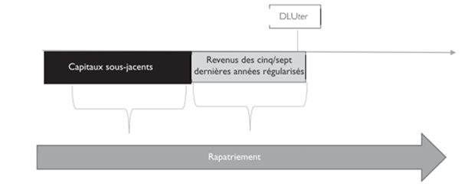

Slide 12
C. La circulaire BNB du 8 juin 2021
Apporter des éclaircissements et des garanties aux EF par rapport aux attentes de la BNB vis-vis de la vigilance attendue dans le cadre de rapatriements en provenance de l’étranger (application de la LAB/FT uniquement)
Créer des conditions de concurrence équitables dans le secteur
Pas refaire un contrôle approfondi de tous les dossiers mais audit interne sur un échantillon représentatif (look back)

Slide 13
Donner des recommandations
&
→ Imposer un look back

Slide 14

D. Et à l’avenir
Renforcement du dispositif pénal
Renforcement du dispositif préventif (AML package)

Slide 15

On se permet une critique ?
- Meilleure évaluation des risques
- Tourner la page
- Dépénalisation de la fraude fiscale simple (?!)

Slide 16
Merci pour votre attention

